Slide 1
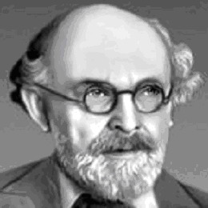
Михаил Пришвин (1873-1954)

Slide 2
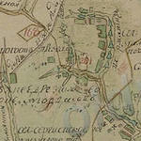
Родился 4 февраля 1873 года в Елецком уезде Орловской губернии (ныне Елецкий район Липецкая область)

Slide 3
В 1882 году Михаила отдали учиться в начальную деревенскую школу, в 1883 году он был переведён в первый класс Елецкой классической гимназии. В гимназии успехами не блистал — за 6 лет учёбы дошёл только до четвёртого класса.

Slide 4
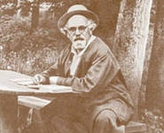
Первый рассказ Пришвина «Сашок» был напечатан в 1906 году.

Slide 5
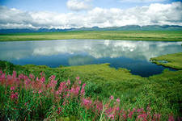
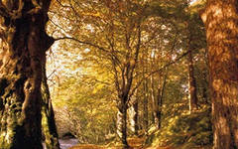
Почти все произведения Пришвина, опубликованные при жизни, посвящены описаниям собственных впечатлений от встреч с природой, описания эти отличаются необычайной красотой языка.

Slide 6
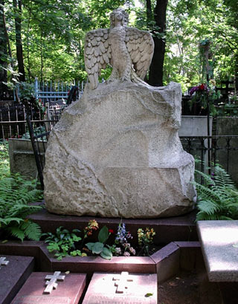
Умер 16 января 1954 года, похоронен на Введенском кладбище в Москве.

